Slide 1
Hierarchical Semantic Aggregation for Contrastive Representation Learning

Slide 2
Introduction
contrastive learning 属于自监督学习，对于预训练很有效
目标：学习一个编码器，将positive pairs映射到相似的表征，在特征空间中将负样本推开
每张图片及其扩增作为单独的一类
将同一图像的不同变换拉得更近，而将其他所有图像视为负样本
Problem
Invariance只从低级变换中编码（裁剪、模糊、颜色抖动等）
未对语义相似图像的Invariance建模（语义相似的图像反而也被作为负样本推开）
梯度消失，现有的基于对比学习的方法在中间层识别能力较低

Slide 3
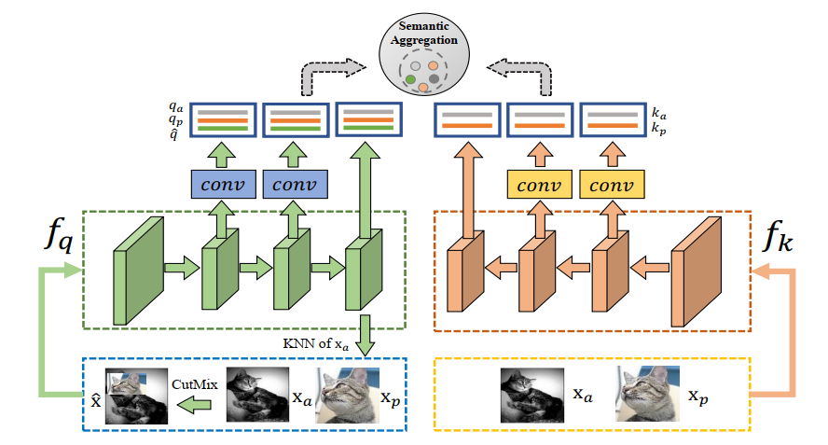
Introduction
扩展contrastive loss，使其兼容多个正样本
显式地为语义相似的图像建模不变性
提出层次化训练策略，
将语义聚合扩展到前面的层 使特征表示在整个网络中更具鉴别性

Slide 4




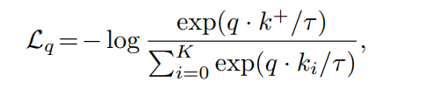
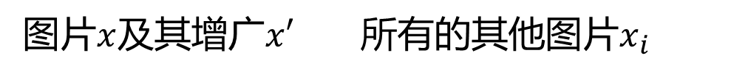
An Overview of Contrastive Learning
图片$x$及其增广$x′$ 所有的其他图片$x_{i}$

Slide 5

Positive Sample Selection
不只用数据增广方式
用KNN在特征空间寻找语义相似图像
给定anchor $x_{a}，$选前k个余弦相似度最接近的

Slide 6

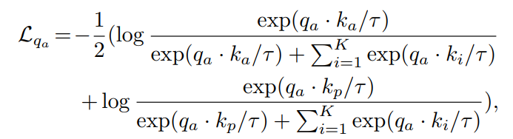
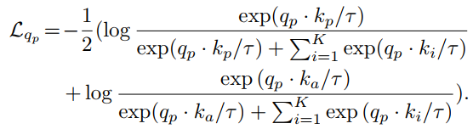


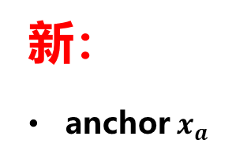
Loss Function
原: 只有一个query数据
新：
anchor$x_{a}$
随机选取

Slide 7
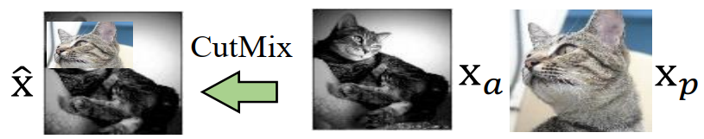


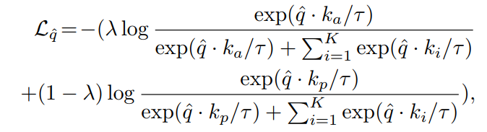


Expanding the Neighborhood
KNN中的k难以设置
太小 性能提升有限
太大 引入噪声
采用CutMix
将$\hat{x}$作为新的正样本

Slide 8
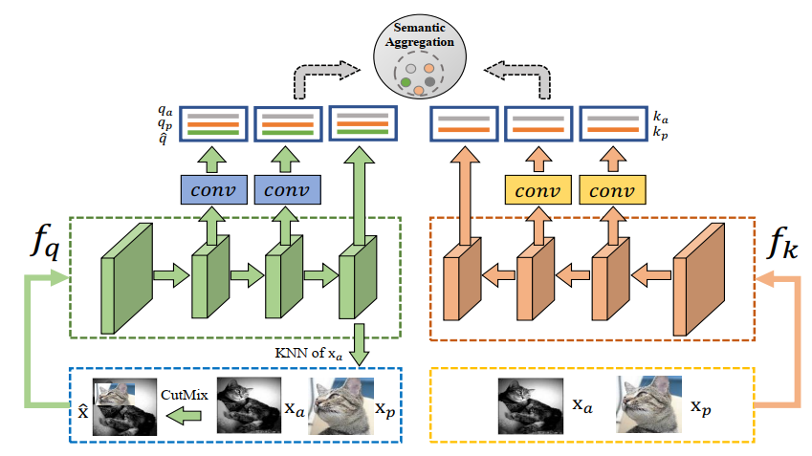
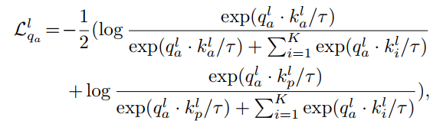



Hierarchical Contrastive Learning
中间层欠拟合，判别能力弱
将提出的loss扩展到中间层

Slide 9
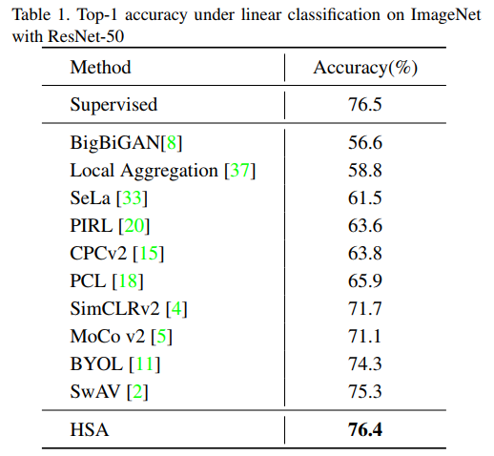
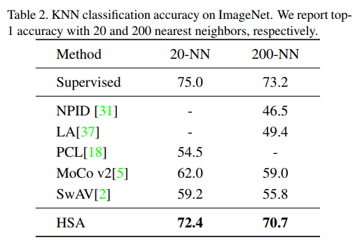
Result

Slide 10
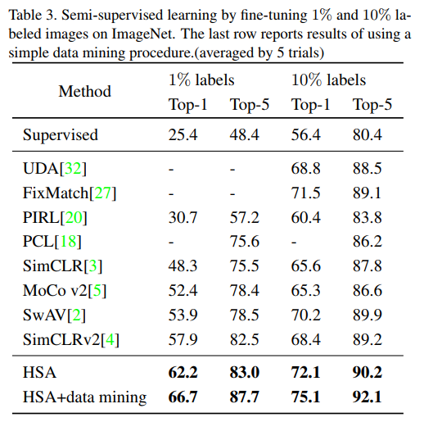
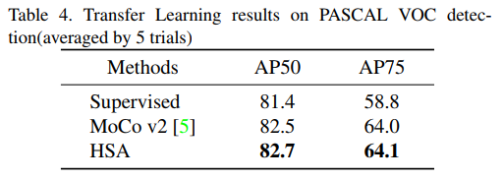
Result

Slide 11
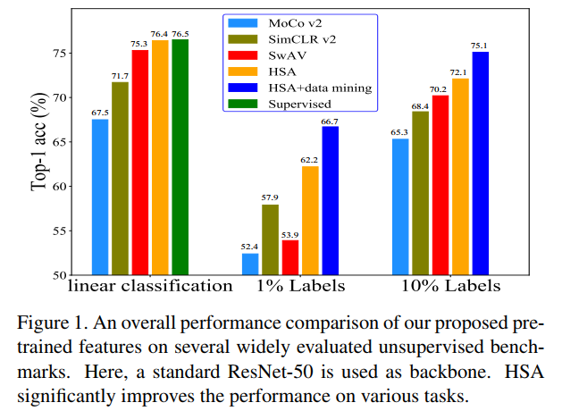
Result

